Slide 1






Пізнаємо природу
6 клас
Урок 4
Дослідницький спосіб
розв’язання проблем

Slide 2

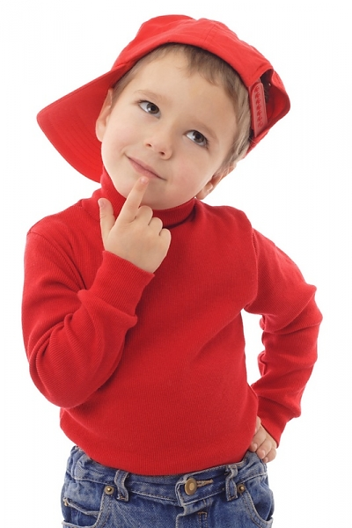
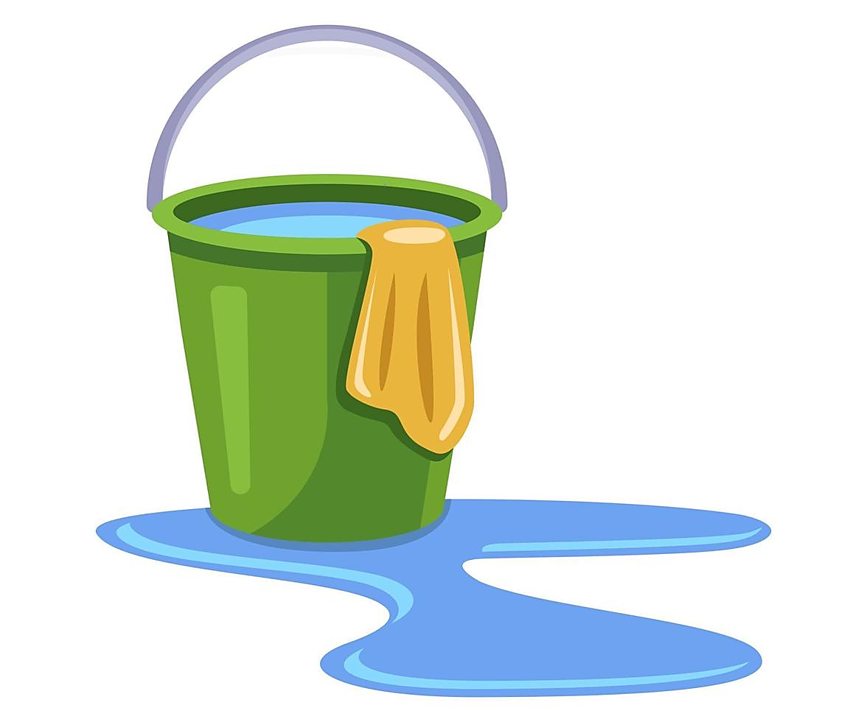
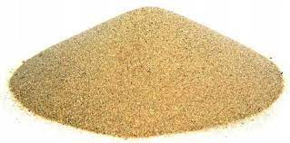


У відро з водою, підготовлене для прибирання кімнати, потрапив пісок. Як очистити воду?

Slide 3
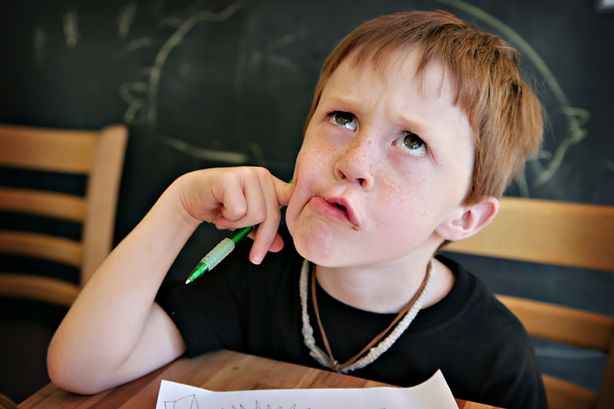

Кожного дня людина розв’язує різні проблеми, ви­користовуючи власні знання й досвід або використо­вуючи досвід інших. Загалом під проблемою розумі­ють практичну ситу-ацію чи теоретичне запитання, що потребують розв’язання або дослідження.

Slide 4
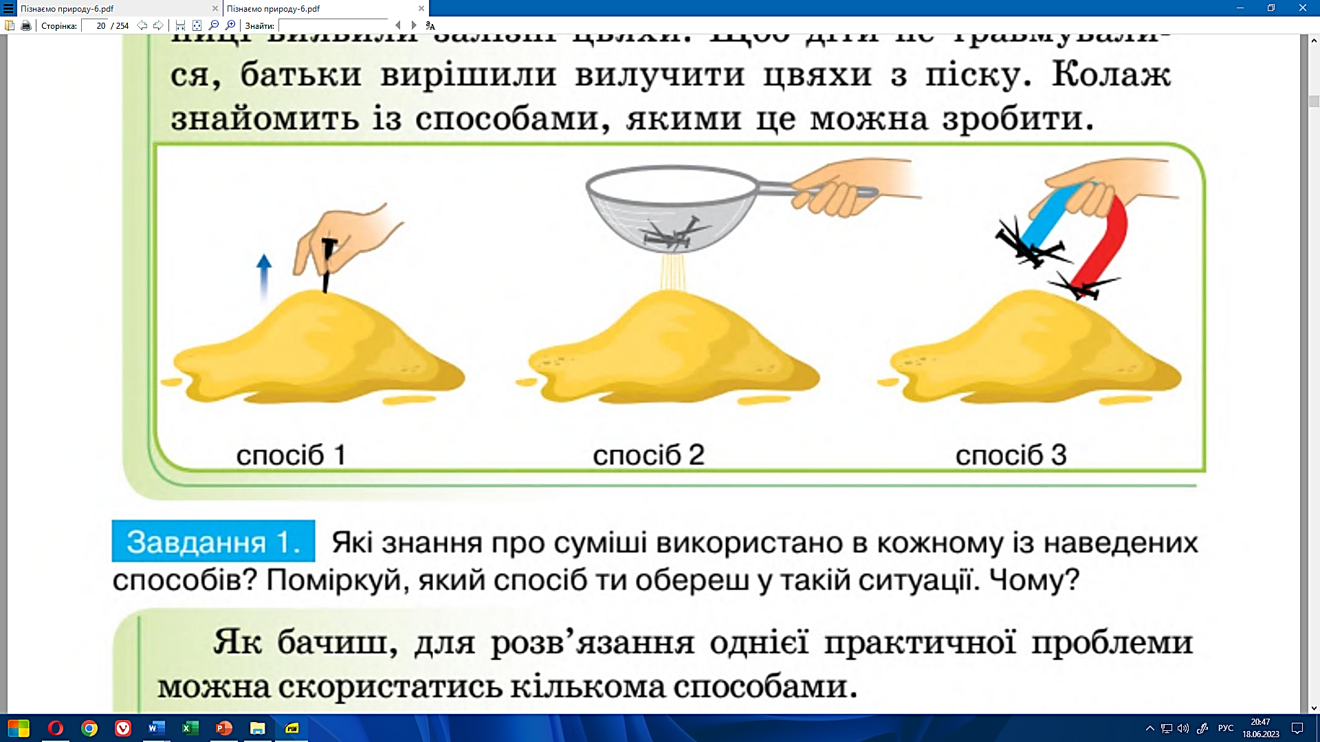
Наприклад, практична ситуація: на дитячому майданчику в пісоч­ниці виявили залізні цвяхи. Щоб діти не травмували­ся, батьки вирішили вилучити цвяхи з піску. Колаж знайомить із способами, якими це можна зробити.

Slide 5

ЗАВДАННЯ 1.
Які знання про суміші використано в кожному із наведених способів? Поміркуй, який спосіб ти обереш у такій ситуації. Чому?

Slide 6
Повну презентацію дивіться у відеоуроці

